Slide 1
第三章
晶体结构与性质
第三节 金属晶体与离子晶体
第2课时 离子晶体

Slide 2
知识与技能
1
1.了解离子晶体的构成微粒及微粒间的作用力，能根据离子化合物的结构特征解释其物理性质
2.了解晶格能的应用，知道晶格能的大小可以衡量晶体中离子键的强弱。
学习目标
过程与方法
2
观察离子晶体的晶胞模型，和已学过的分子晶体、原子晶体、金属晶体充分对比来认识离子品体的组成、结构和性质。
情感态度与价值观
3
通过离子晶体的学习，进一步体会和树立“结构决定性质，性质反映结构”，这一学习化学的基本理念。
Notes:
更多模版：亮亮图文旗舰店https://liangliangtuwen.tmall.com

Slide 3

教学引入：NaCl晶胞结构

Slide 4
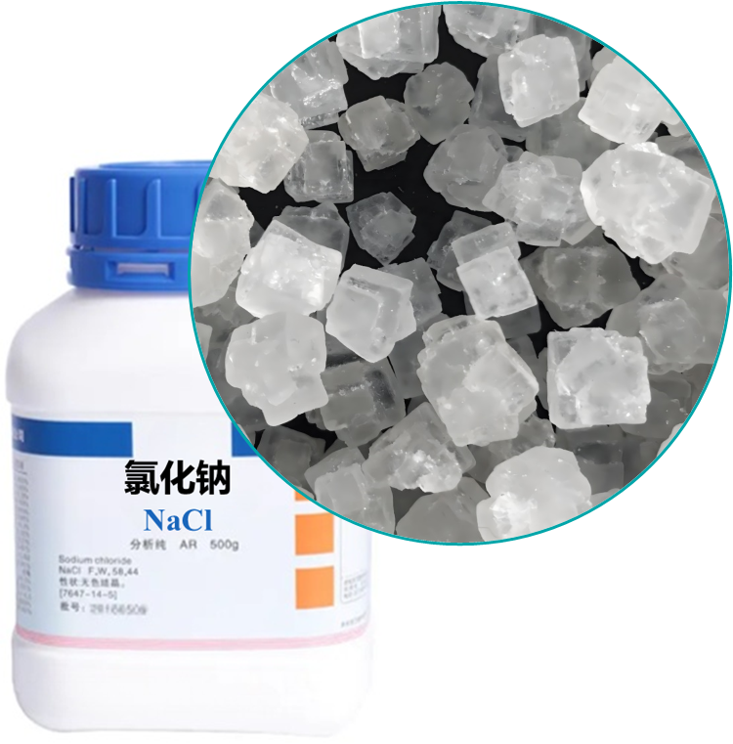
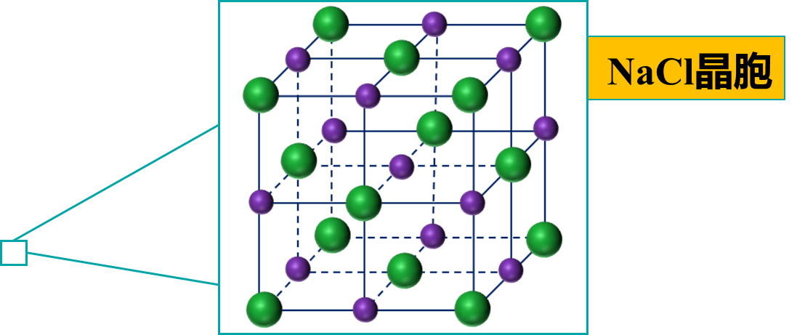
食盐(NaCl)也具有较高的熔沸点和较大的硬度，但NaCl晶体却不导电。
NaCl属于离子化合物，其晶体由钠离子和氯离子相互作用形成。

Slide 5
01
离子晶体

Slide 6
1.1
离子晶体
1.离子晶体：由阴离子和阳离子相互作用而形成的晶体。
2.离子键：阴阳离子间通过静电作用所形成的强烈的相互作用，包括了静电引力和静电斥力。晶体中离子间的相互作用能量称为晶格能。
微点拨
①阴阳离子的电荷数与半径会影响离子键的强度：离子电荷数越多、半径越小，离子键越强（晶格能越大），晶体硬度越大，熔沸点越高。
②离子晶体的固体不导电，但在熔融状态或水溶液中能导电。

Slide 7
1.1
离子晶体
常见的离子晶体主要包括强碱、活泼金属氧化物和过氧化物、大部分盐。
NaCl的晶胞
CsCl的晶胞
CaF₂的晶胞

Slide 8
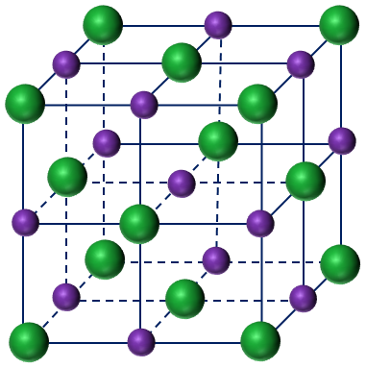
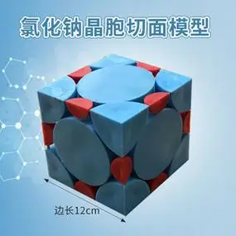
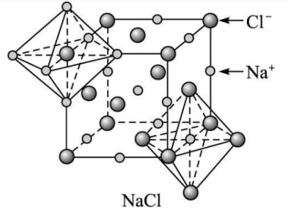
1.2
NaCl晶体
在离子晶体中，阴阳离子是不等径的球体，其堆积可以看成是较大的一种球体呈最紧密堆积，而较小的球体则根据其大小充填在八面体空隙或四面体空隙中，从而形成不等大球体的紧密堆积。如食盐(NaCl)的晶体结构可看成Cl－作面心立方最紧密堆积，Na⁺充填于所有八面体空隙中。

Slide 9
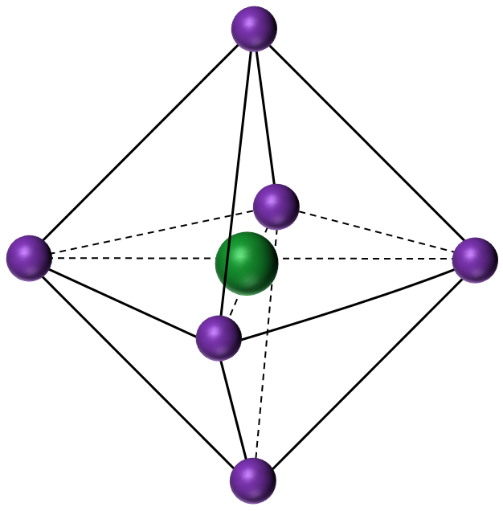
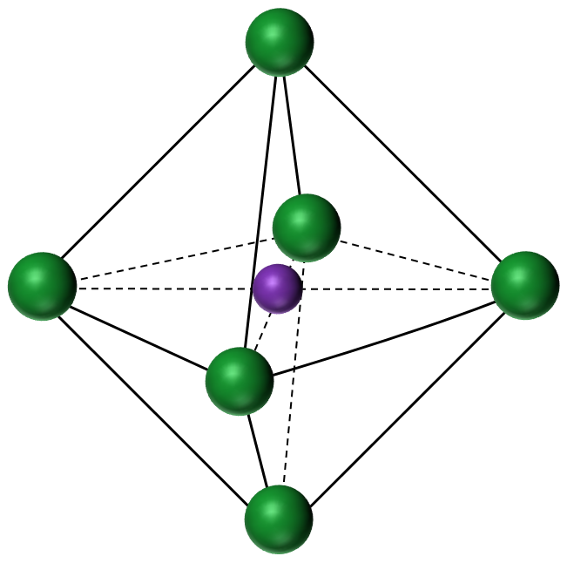

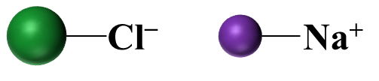
钠离子所
处的环境
氯离子所
处的环境
为什么会出现这种情况呢？
阴阳离子间的静电作用没有方向性，每个粒子周围会尽可能多的吸引带相反电荷的离子，以达到降低体系能量的目的，故离子键没有方向性和饱和性。所以离子在晶体中常常也趋向于采用尽可能紧密地堆积形式，可以视为圆球的密堆积，只不过阴离子、阳离子的半径是不同的，是不等径圆球的密堆积。

Slide 10
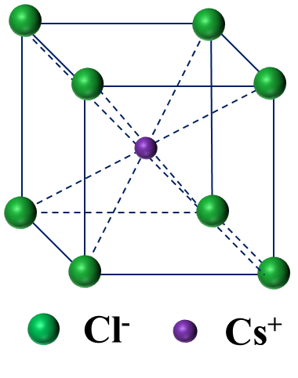
1.3
CsCl晶体
CsCl晶胞属于体心立方晶胞，晶胞中，体心1个Cs⁺，顶点8个Cl⁻，晶胞中Cs⁺和Cl⁻数目均为1，符合化学式中阴阳离子的比例。
每个Cs⁺同时吸引着8个Cl⁻，分别在晶胞的八个顶点的位置，每个Cl⁻同时吸引着8个Cs⁺，分别在所占据八个晶胞的体心位置，均构成正六面体的结构，因此阴阳离子的配位数均为8。

Slide 11
1.4
离子晶体的物理性质
离子晶体一般具有熔沸点高、硬度大以及熔融态和水溶液中能导电等物理性质。
【思考与讨论1】NaCl的熔点为801 ℃，CsCl的熔点为645 ℃，试解释其原因。
在NaCl和CsCl晶体中，离子间存在着较强的离子键，使离子晶体的硬度较大，难于压缩；而且，要使它们由固态变成液态或气态，需要较多的能量破坏这些较强的离子键，因此，NaCl、CsCl均具有较高的熔点和沸点。
Na＋、Cs＋所带电荷一样，但Na＋的半径小于Cs＋的半径，NaCl中离子键强于CsCl中离子键，所以NaCl的熔点高于CsCl的熔点。

Slide 12
1.4
离子晶体的物理性质
【思考与讨论2】离子晶体在熔融状态下、水溶液中导电与金属导电有什么不同。
金属晶体的导电性与金属晶体中自由电子有关，在外加电场条件下，自由电子定向运动而形成电流。
离子晶体在固态时不能导电，因为阴阳离子不能自由移动，在熔融或水溶液状态下发生电离，产生自由移动的阴阳离子，离子晶体才能够导电。

Slide 13
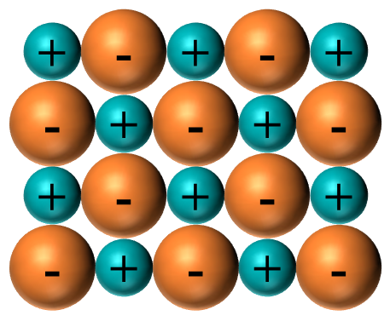
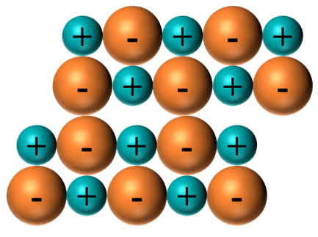
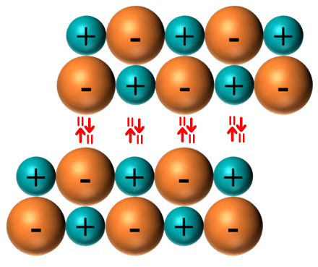
1.4
离子晶体的物理性质
【思考与讨论3】离子晶体延展性较差。
若对离子晶体施加外力，离子产生相对滑动，同种电荷之间产生斥力，使晶面裂开，因此离子晶体延展性差。

Slide 14
1.4
离子晶体的物理性质
【思考与讨论4】离子晶体的熔点是否都较高？分析下表中的数据，能得出什么结论？
①从表中数据可知，离子晶体的熔点差异也较大。
化合物 | 熔点/℃ | 化合物 | 熔点/℃
CaO | 2613 | Na₂SO₄ | 884
CuCl₂ | 1326 | Ca₂SiO₄ | 2130
NH₄NO₃ | 169.6 | Na₃PO₄ | 340
BaSO₄ | 1580 | CH₃COOCs | 194
LiPF₆ | 200 (分解温度) | NaNO₂ | 270
②从表中还可以发现，大量离子晶体的阴离子或阳离子不是单原子，离子组成差异较大，有些晶体中还存在共价键、氢键等，然而贯穿整个晶体的主要作用力仍是阴阳离子之间的作用力。

Slide 15
1.5
离子液体
离子晶体的熔点，有的很高，如CaO的熔点为2613 ℃，有的较低，如NH₄NO₃、Ca(H₂PO₄)₂的熔点分别为170 ℃、109 ℃。早在1914年就有人发现，引入有机基团可降低离子化合物的熔点，如C₂H₅NH₃NO₃的熔点只有12℃，比NH₄NO₃低了158 ℃!到20世纪90年代，随着室温或稍高于室温时呈液态的离子化合物的优异性质不断被开发利用，才意识到它们的巨大价值，并将它们定义为离子液体。
大多数离子液体含有体积很大的阴、阳离子。常见的阴离子如四氯铝酸根（AlCl₄⁻)、六氟磷酸根（PF₆⁻)、四氟硼酸根（BF₄⁻）等，常见的阳离子如季铵离子(R₄N⁺，即NH₄⁺的H被经基R取代)、带烃基侧链的咪唑、咤啶等有环状含氮结构的有机胺正离子等。

Slide 16

课堂检测
1.下列叙述不正确的是
A．离子晶体中一定含有阴、阳离子
B．离子晶体都是化合物
C．固态不导电、溶于水能导电，这一性质能说明某晶体一定是离子晶体
D．离子晶体一般具有较高的熔点
C

Slide 17
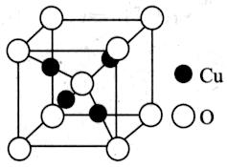
课堂检测
2.Cu₂O的立方晶胞结构如图所示，晶胞参数为a pm，阿伏加德罗常数的值为N_{A}，则Cu₂O晶体的密度为_____g·cm³ (用含a、 N_{A}的代数式表示)。
4
2
×16
×64 +
m _{(质量)}
N_{A}
N_{A}
ρ _{(密度)} =
=
V _{(体积)}
(a×10⁻¹⁰)³
288
=
N_{A}
(a×10⁻¹⁰)³
晶胞中有4个铜原子，2个氧原子。
g/cm³

Slide 18
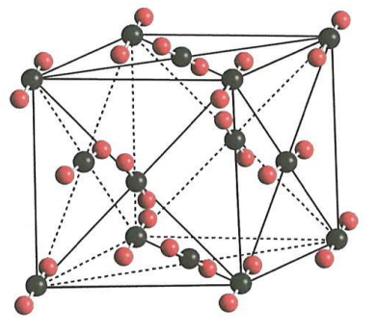
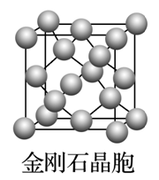
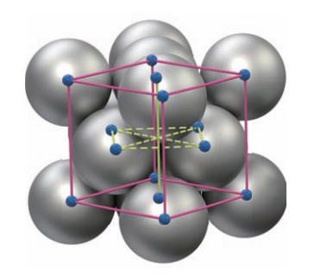
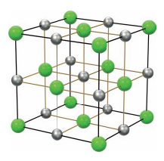
小结
常见晶体比较
晶体类型 | 分子晶体 | 共价晶体 | 金属晶体 | 离子晶体
微粒种类
微粒间 相互作用
典型晶体
金属阳离子和自由电子
分子
原子
阴、阳离子
分子间
作用力
共价键
金属键
离子键
CO₂
金属Cu
NaCl
Notes:
更多模版：亮亮图文旗舰店https://liangliangtuwen.tmall.com

Slide 19

第三章
晶体结构与性质
第三节 金属晶体与离子晶体
第2课时 离子晶体

